Slide 1










MENGENAL ROTASI DAN REVOLUSI BUMI
KELAS VI SEKOLAH DASAR
Created by
Eva Oktina Harini

Slide 2






HELLO!!
Apakah kalian siap untuk belajar materi Rotasi dan Revolusi Bumi dengan menyenangkan?

Slide 3



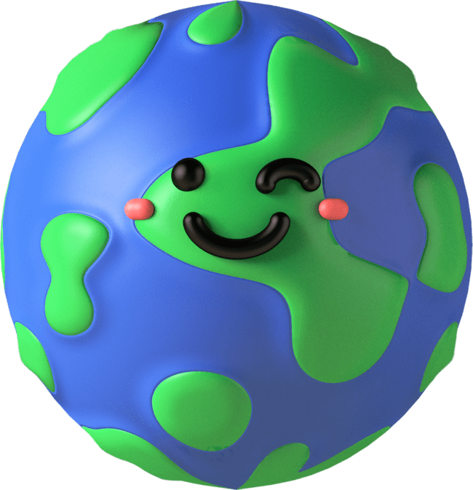
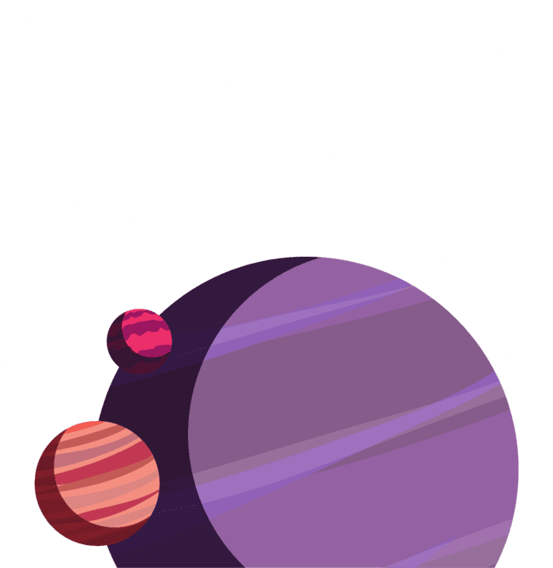







PETUNJUK
pengembang
MATERI
REVIEW MATERI
LATIHAN

Slide 4














PETUNJUK
TOMBOL UNTUK PETUNJUK
TOMBOL UNTUK PROFIL PENGEMBANG
TOMBOL UNTUK MATERI
TOMBOL UNTUK REVIEW MATERI
TOMBOL UNTUK KE HALAMAN BERIKUTNYA
TOMBOL UNTUK KE HALAMAN SEBELUMNYA
TOMBOL UNTUK KEMBALI KE MENU
TOMBOL UNTUK LATIHAN SOAL
TOMBOL UNTUK KELUAR

Slide 5

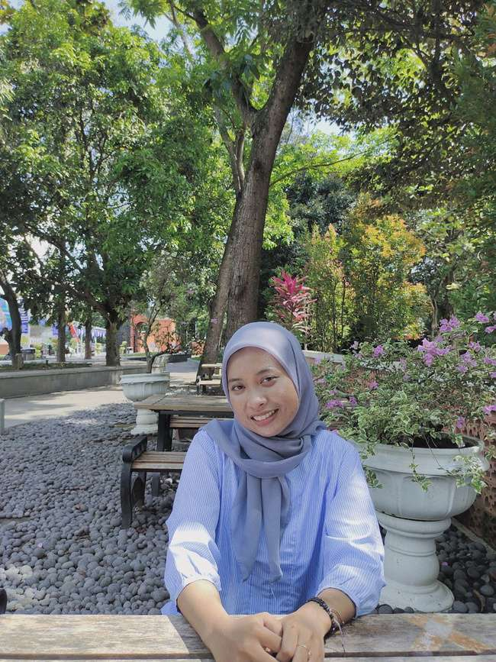

PROFIL PENGEMBANG
NAMA : Eva Oktina Harini
TANGGAL LAHIR : 14 Oktober 2003
PROGRAM STUDI : Teknologi Pendidikan
E-MAIL : evaoktina.2021@student.uny.ac.id
PRESTASI :
Berhasil menerbitkan artikel mengenai Augmented Reality di Jurnal Epistema

Slide 6






MATERI

Slide 7



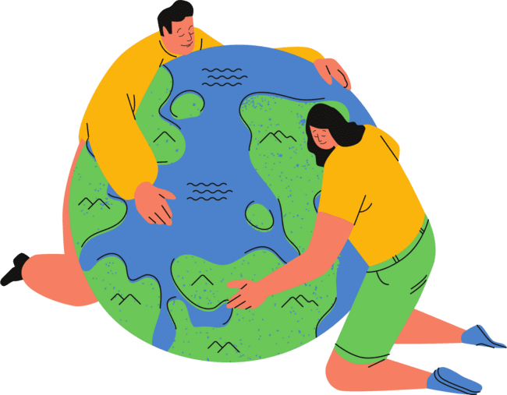


MENU

Slide 8





REVOLUSI BUMI
Revolusi bumi adalah gerakan bumi mengelilingi matahari sesuai garis edarnya. Waktu yang dibutukan bumi untuk mengelilingi matahari disebut kala revolusi bumi. Lamanya waktu yang dibutuhkan bumi untuk mengelilingi matahari untuk satu putaran adalah 365 1/4 hari. Biasanya, dalam satu tahun digenapkan menjadi 365 hari. Hasil pembulatan ini kemudian digenapkan menjadi satu pada setiap tahun kabisat, yaitu tahun yang dapat dibagi empat. Tahun kabisat terjadi setiap empat tahun sekali.

Slide 9





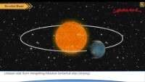

VIDEO REVOLUSI BUMI

Slide 10



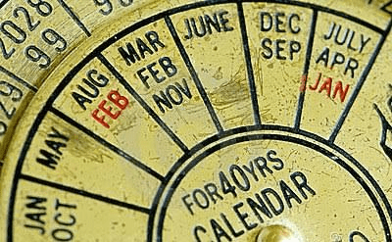

dasar penanggalan masehi
1.
Penanggalan kalender masehi memiliki jumlah hari dalam satu tahun yaitu 365 hari. Memiliki 12 bulan

Slide 11

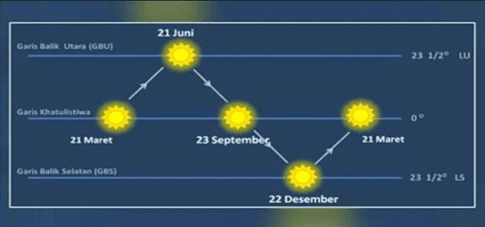

gerak semu tahunan matahari
2.
Posisi matahari yang berubah-ubah. Hal ini dikarenakan mengalami revolusi dengan sumbu rotasi miring.

Slide 12

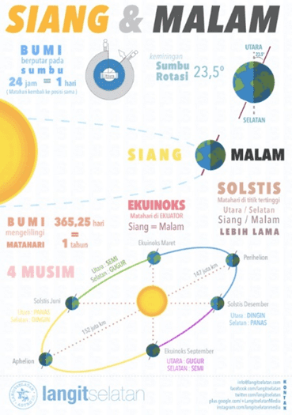
perbedaan lamanya siang dan malam
3.
Perbedaan ini dikarenakan perpaduan antara revolusi bumi dan kemiringan sumbu bumi terhadap bidang ekliptika (garis edar semu matahari). Periode 21 Maret hingga 21 September, kutub utara mendekati matahari sementara kutub selatan menjauhi matahari. Waktu siang hari di belahan bumi utara lebih lama dari pada waktu siang di belahan bumi bagian selatan. Periode 21 September hingga 21 Maret, kutub selatan mendekati matahari sementara kutub utara menjauhi matahari. Waktu siang hari di belahan bumi selatan lebih lama daripada waktu siang hari di belahan bumi utara.

Slide 13
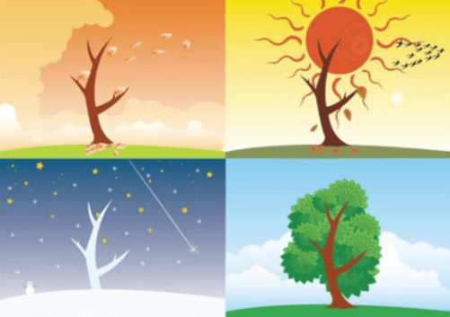

perbedaan musim
4.
Terjadi perbedaan musim pada negara-negara yang terletak di wilayah subtropis bumi. Ada 4 musim yang terjadi yaitu musim panas, dingin, gugur, dan semi.

Slide 14

Bagimana periode musim di bumi seletan dan utara?
Bumi Selatan
Bumi Utara
Musim semi : 23 September – 22 Desember
• Musim panas : 22 Desember – 21 Maret
• Musim gugur : 21 Maret – 22 Juni
Musim Dingin : 21 Juni – 23 September
• Musim semi : 21 Maret – 21 Juni
• Musim panas : 21 Juni – 23 September
• Musim gugur : 23 September – 22 Desember
• Musim Dingin : 22 Desember – 21 Maret

Slide 15


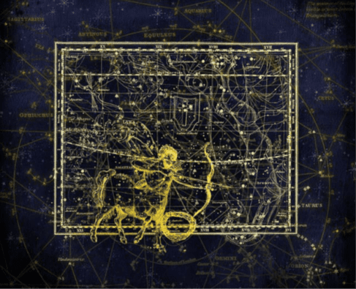
adanya rasi bintang
4.
Rasi bintang ini tampak berbeda setiap bulannya. Rasi bintang adalah susunan bintangbintang yang tampak dari bumi membentuk pola-pola tertentu. Bintang-bintang membentuk sebuah rasi sebenarnya tidak berada pada lokasi yang berdekatan. Karena letak bintang-bintang itu sangat jauh, maka ketika diamati dari bumi seolaholah tampak berdekatan. Rasi bintang yang kita kenal antara lain Aquarius, Pisces, Gemini, Scorpio, Leo

Slide 16



MENU

Slide 17
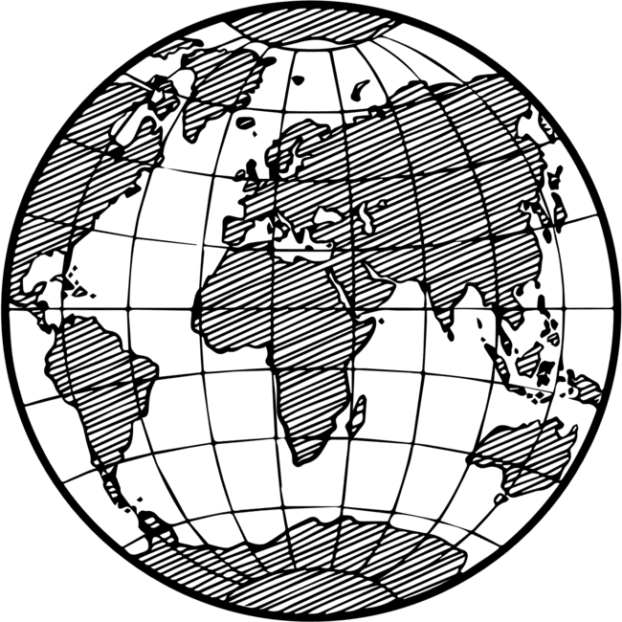

ROTASI BUMI
Rotasi Bumi merupakan Bumi berputar menuju ke arah timur atau melawan arah perputaran jarum jam. Waktu yang dibutuhkan bumi dalam satu kali berotasi yaitu 23 jam 56 menit 3 detik atau sekitar 24 jam. Selama berotasi poros bumi selalu miring 23,5 derajat dari garis tegak lurus. Arah rotasi ini menyebabkan berbagai peristiwa yang dapat kita rasakan dari Bumi.
1
2

Slide 18
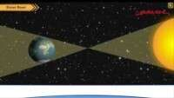
VIDEO ROTASI BUMI

Slide 19




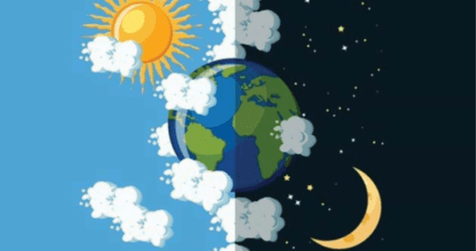
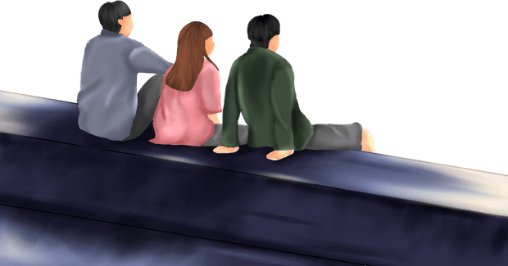
TERJADINYA SIANG DAN MALAM
1.
Hal ini terjadi karena ada dua bagian bumi yang sebagian menghadap matahari dan sebagian lagi membelakangi matahari. Bagian yang menghadap matahari mengalami waktu siang dan bagian yang membelakangi matahari mengalami waktu malam

Slide 20

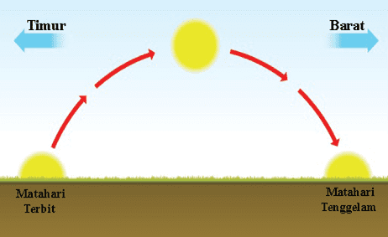

GERAK SEMU HARIAN MATAHARI
2.
Matahari menjadi pusat tata surya yang dikelilingi oleh planet-planet di dalam orbitnya, termasuk bumi. Peristiwa itu disebut gerak semu harian matahari. Pergerakan semu harian matahari disebabkan oleh rotasi bumi yang membuat matahari seolah-olah mengelilingi bumi. Matahari merupakan bintang yang menghasilkan energi atau cahaya sendiri

Slide 21

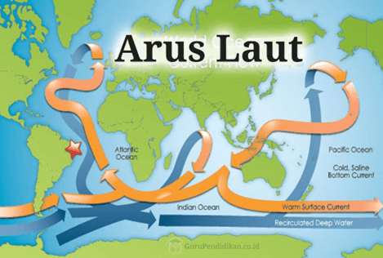


PEMBELOKAN ARUS LAUT
3.
Gerak pembelokan arah angin dan pembelokan arus laut disebut efek Coriolis. Benda yang bebas bergerak di udara akan nampak bergerak ke kanan di belahan bumi utara dan ke kiri di belahan bumi selatan. Bumi berputar di bawah benda yang bergerak seperti air dan udara bebas. Benda yang bebas bergerak di udara akan nampak bergerak ke kanan di belahan bumi utara dan ke kiri di belahan bumi selatan.

Slide 22





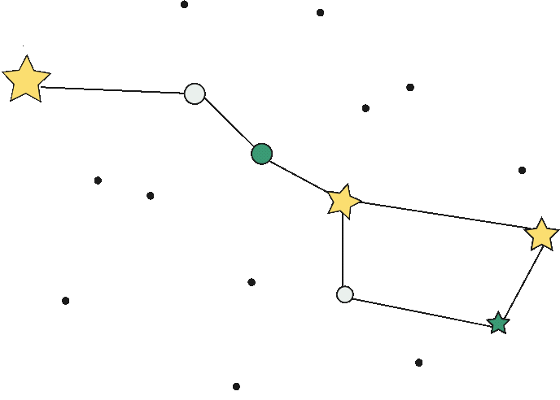
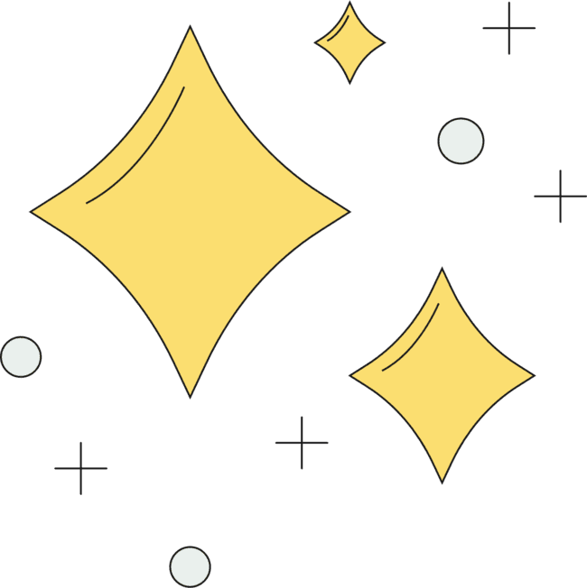

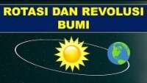
AYO MENGULANG MATERI DENGAN MENYIMAK VIDEO BERIKUT INI !!

Slide 23





Ayo quiz!
Klik tombol mulai untuk mengakses quizziz
SEMANGAT!!

Slide 24





CREDITS
Gambar : Modul Tata Surya Kelas VI oleh Kemendikbudristek
https://sumberbelajar.seamolec.org/Media/Dokumen/5d8d8b65a2f384366795ced3/072a05f12efbcf7c60c20a1871a51998.pdf
Elemen : Canva dan Google
Template PowerPoint : Canva
Backsound :Youtube
https://www.youtube.com/watch?v=bYFnZI-G-w0
FX sound : Audio PowerPoint

Slide 25


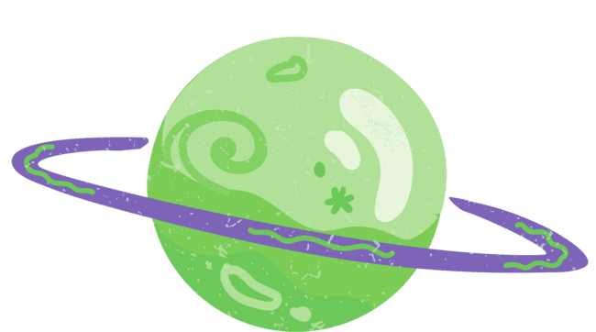


TERIMA KASIH
SUDAH MENGIKUTI KEGIATAN PEMBELAJARAN INI

